Slide 1
مادة التفكير الرياضي المحاضرة السابعة مجالات التفكير الرياضي (2)
لطلبة كلية التربية الاساسية / قسم الرياضيات / المرحلة الثالثة
م . م سارة ناطق

Slide 2
6. النمذجة (Modeling):
هي تمثيل رياضي لشكل أو مُجسم أو علاقة للموقف، ويكون التمثيل إما بشكل أو مجسم أو معادلة أو علاقة رياضية. (أبو زينة،2011).
وتُعد النمذجة الرياضية للظواهر إحدى أقوى استخدامات الرياضيات، وعليه يُفضل إتاحة الفرص إمام جميع الطلبة في مراحلهم الدراسية كافة لنمذجة العديد من الظواهر رياضياً بطرائق تكون مناسبة لمستواهم.(الخطيب،2009،ص44).
ويرى الباحث أنه يمكن عمل نماذج لتسهيل دراسة الرياضيات، مثل أنموذج من الكرتون لساعة وتدريب الطلبة على قراءة الوقت، أو استخدام قطعة خشبية وتقسيمها إلى وحدات مختلفة الأطوال لقياس أطوال الأشياء.
لذا النمذجة :: هو تمثيل رياضي لشكل او مجسم او علاقة

Slide 3
- الحدس (Intuition) : هو تكوين تخمينات رياضية والتحقق منها.
مثال (:(1 جد ناتج قسمة العدد ((1122على العدد((11 من دون اجراء عملية القسمة :
a)120 b) 12 c)102 d) 1002
الجواب :الاختيار (( c هو الاختيار الصحيح
نشاط : تصب حنفيتا ماء في حوض اذا فتحت الحنفية الاولى وحدها فانها تملا الحوض في ( (4 ساعات وتملوة الثانية وحدها في ( (3ساعات فاذا فتحت الحنفيتان معا فبعد كم ساعة يمتلئ الحوض ؟
اكثر من ساعتينc) اقل من ساعتين b) ساعتان a)

Slide 4
7. التفكير المنطقي الشكلي أو الصوري (Formal Logic):
هو استخدام قواعد المنطق من مُقدمات أو مُعطيات في الوصول إلى الاستنتاجات، وتتمثل قواعد المنطق الشكلي في عمليات الضم(Λ)، والفصل (ν)، والنفي (~)، والتضمين (←) للعبارات، وتخضع النتائج المُستخلصة من المقدمات لقواعد المنطق المتفق عليه. (أبو زينة وعبد الله،2010،ص276).
والمنطق هو الدراسة العلمية أو المنظمة للمبادئ العامة، التي تعتمد عليها صحة التفكير ويبحث في العبارات والاستنتاجات المتبادلة بينها.(الخطيب،2009،ص37).
وعليه يرى الباحث أن المنطق الشكلي هو دراسة منطق العبارات تبعاً لشكلها، وتتمثل العبارات وأدوات الربط المنطقية بالرموز، وتُطبق النتائج النهائية المشتقة على جميع العبارات التي لها الشكل نفسه.
اي التفكير المنطقي الشكلي :- هو عملية استخدام قواعد المنطق في الوصول الى الاستنتاجات مقدمات (معطيات )
مثال (1) :- كل مربع هو مستطيل ، q →p
وكل مستطيل هو متوازي اضلاع$r$ →q
هل ان : كل مربع هو متوازي اضلاع ؟ P $→r$
الجواب :- كل مربع هو متوازي الاضلاع (حسب قانون القياس في المنطق )

Slide 5
مثال((3:- كل عدد صحيح هو عدد نسبي , الصفر عدد صحيح
هل ان الصفر عدد نسبي ؟ ولماذا ؟
نشاط (1) : اذا كانت الدالة قابلة للاشتقاق فانها مستمرة
لتكن (g) دالة مستمرة
هل ان g)) دالة قابلة للشتقاق ؟
نشاط (2) : اذا كانت الدالة قابلة للاشتقاق فانها مستمرة
لتكن (h) دالة غير قابلة للاشتقاق
هل ان (h) دالة مستمرة
نشاط (3) : اذا كانت الدالة متباينة وشاملة فانها متقابلة ,f دالة غير متقابلة
هل ان f دالة شاملة ؟ ولماذا ؟
تلميح : نحتاج قانون دي موركان الذي ينص على ان : p˄q)Ξ ˜p˅˜q

Slide 6
8. البرهان الرياضي (Mathematical Proof):
هو سلسلة من العبارات الرياضية المترابطة لإثبات صحة نتيجة معينة عن طريق الاستدلال والمنطق، واستخدام مجموعة من التعاريف والمسلمات والنظريات المبرهنة مسبقاً. (إبراهيم،2009،ص91).
والبرهان هو مجادلة أو عرض للأدلة التي تقنع أو تدفع الفرد إلى قبول قضية معينة، وهناك معايير عديدة يمكن أن يُبنى على أساسها قبول الفرد ذاته أو غيره من الناس للمجادلة كونها دليلاً مقنعاً، وفي مجال الرياضيات فإن المجادلة الاستدلالية هي المعيار الذي يتخذهُ الرياضيون لقبول صحة قضية معينة؛ لأن علاقة التضمين (←) هي الأساس الذي يبنى عليه هذا المعيار وإذا دققنا النظر في التقرير(أ ← ب) فأنه يعني أن صحة (ب) تتوقف على صحة (أ) ويسمى(أ المقدمة و ب النتيجة)، وأن هناك علاقة منطقية بين( أ و ب) وتكون النتيجة هي قبول صحة ب. (الخطيب،2009).
ويشير (أبو زينة،2011) إلى إمكانية استخدام مظاهر التفكير الرياضي في مواقف أو سياقات غير رياضية، ففي العلوم مثلاً يُستخدم الاستقراء والحدس والنمذجة وغيرها في معظم الأحيان، وفي اللغات تُعطى قواعد عامة تنطبق على حالات خاصة، أو يتم التوصل إلى قاعدة عامة من حالات خاصة، وتُستخدم الرموز في التعبير عن كثير من عناصر المواقف والمشكلات أياً كان مجالها (أبو زينة،2011).

Slide 7
البرهان الرياضي : هو عبارة عن معالجة لفظية او رمزية تتمثل في تتابع من العبارات تسنبط كل منه سابقتها استنادا على المعطيات والمسلمات ومبرهنات سابقة واستنباطا باساليب يقرها المنطق .
مثال $∶$ هل يوجد مثلث قائم الزاوية ومتساوي الاضلاع في آنٍ واحد ؟
الجواب $∶$ (الطريقة الاولى)
ماذا يحدث لو كان يوجد ذلك ؟
نفرض يوجد مثلث قائم الزاوية ومتساوي الاضلاع في انٍ واحد .
$∵$المثلث قائم الزاوية . $∴$احدى زواياه قياسها$°90$
$∵$المثلث متساوي الاضلاع . $∴$ جميع زواياه متساوية .
$∵$ مجموع زوايا اي مثلث $°180$ $∴$قياس كل زاوية من زواياه $°60$
هل هذا معقول ؟$!$ (احدى زواياه $°90 و °60$ في انٍ واحد ) $∴$ هذا تناقض
فأن افتراضنا في البداية خاطىء ولا يوجد مثلث قائم الزاوية ومتساوي الاضلاع في انٍ واحد .

Slide 8
(الطريقة الثانية)
نفرض العكس يوجد مثلث قائم الزاوية ومتساوي الاضلاع
$∵$ المثلث متساوي الاضلاع, ليكن طول كل ضلع فيه هو X
$∵$ المثلث قائم الزاوية فإنه تنطبق عليه مبرهنة فيثاغورس, وعليه فإن :
X² + X² = X² $⇒$ 2X² =X² $⇒$ 2$≠$1
هل هذا معقول ؟$!$ هنا تناقض
وعليه فان افتراضنا خاطىء ولا يوجد مثلث قائم الزاويه ومتساوي الاضلاع في انٍ واحد
وتعتمد طبيعة البرهان الرياضي على :
-1 النظام الرياضي الذي ينتمي اليه العبارة المراد برهانها
-2الاسترتيجية المتبعة في البرهان التي تعتمد على احد صور الاستدلال الصحيحية منطقيا

Slide 9
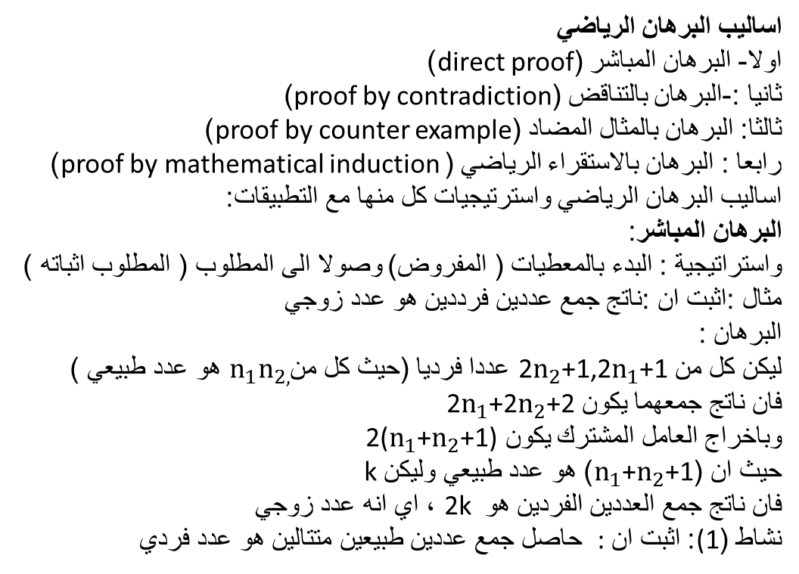
اساليب البرهان الرياضي
اولا- البرهان المباشر (direct proof)
ثانيا :-البرهان بالتناقض (proof by contradiction)
ثالثا: البرهان بالمثال المضاد (proof by counter example)
رابعا : البرهان بالاستقراء الرياضي (proof by mathematical induction )
اساليب البرهان الرياضي واسترتيجيات كل منها مع التطبيقات:
البرهان المباشر:
واستراتيجية : البدء بالمعطيات ( المفروض) وصولا الى المطلوب ( المطلوب اثباته )
مثال :اثبت ان :ناتج جمع عددين فرددين هو عدد زوجي
البرهان :
ليكن كل من 2$n_{2}$+1,2$n_{1}$+1 عددا فرديا (حيث كل من$n_{1}n_{2,}$ هو عدد طبيعي )
فان ناتج جمعهما يكون 2$n_{1}$+2$n_{2}$+2
وباخراج العامل المشترك يكون 2($n_{1}$+$n_{2}$+1)
حيث ان ($n_{1}$+$n_{2}$+1) هو عدد طبيعي وليكن k
فان ناتج جمع العددين الفردين هو 2k , اي انه عدد زوجي
نشاط ((1: اثبت ان : حاصل جمع عددين طبيعين متتالين هو عدد فردي

Slide 10
الاستراتيجيات للتفكير الرياضي التي يمكن توظيفها في حل المسائل الرياضية
وسنعرض فيما يلي بعضاً من هذه الاستراتيجيات :
استراتيجية السير بطريقة عكسية : وهي تلك الاستراتيجية التي يتطلب فيها البدء من المعطيات الاخيرة في المسألة والانتقال منها الى المعطيات الاولى للوصول الى حل المسألة.
مثال: اذا كان مجموع عددين يساوي 8 وحاصل ضربهما يساوي 15 . فما مجموع مقلوب العددين ؟
المعطيات : مجموع عددين $=$ 8
حاصل ضربهما $=$ 15
المطلوب : ما مجموع مقلوب العددين ؟
الحل :
$\frac{1}{ x} +\frac{1}{y}$ = $\frac{y+x }{xy}$ =$\frac{8}{15}$
التحقيق : العددين 3, 5 حاصل جمعهما =8 , وحاصل ضربهما = 15
مجموع مقلوب العددين هو $\frac{8 }{15 }$ = $\frac{3+5}{15}$ =$\frac{ 1 }{3 }$+ $\frac{1 }{5 }$

Slide 11
استراتيجية البحث عن النمط :وهي الاستراتيجية التي تتطلب قراءة المعطيات قراءة واعية للوصول الى قاعدة او مفتاح الحل .
مثال :- تامل الاعداد الاتية :
1 , 2 , 3 , 5 , $⋯$ 13 , 21 , … , 55 ما هو نمط ترتيب الاعداد ؟
النمط :- x_{n} + x_{n +1} = x_{n+2}
بمعنى اخر : $x_{n}$ $x_{n−2}$+ $x_{n−1}$=
او بمعنى اخر : مجموع عددين سابقين متتاليين بالترتيب يساوي العدد اللاحق مباشرةً.
استراتيجية تنظيم البيانات وجدولتها : وهي تلك استراتيجية التي تتطلب اجراء تنظيم البيانات ووضعها في جدول للوصول الى الحل .
استراتيجية الحذف : وهي تلك الاستراتيجية التي تتطلب اقتراح عدد من الحلول والبدء بالحكم عليها , حيث يتم حذف الحلول غير الممكنة وتبقى الحلول الممكنة .
مثال: اذا كان x عدد موجب (x > صفر) و y عدد سالب (y < صفر) ، اي من الاعداد التالية يعتبر الاكبر ؟

